Slide 1


经验分享
Github
Gitee
郭旭沨
brook1711@bupt.edu.cn
QQ:670396323

Slide 2


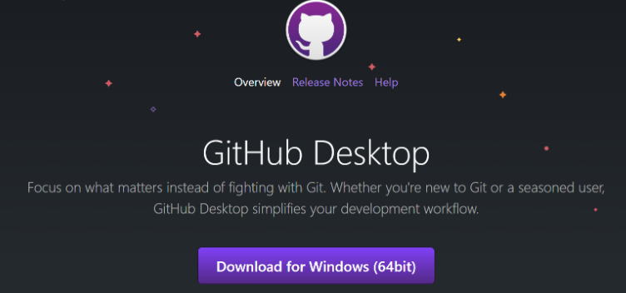
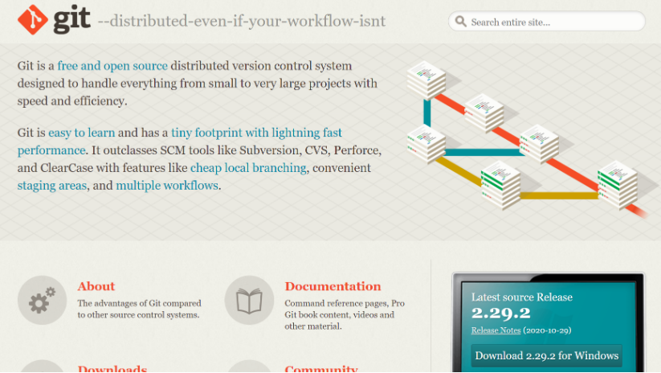
常用软件
GitHub desktop

Slide 3
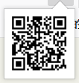
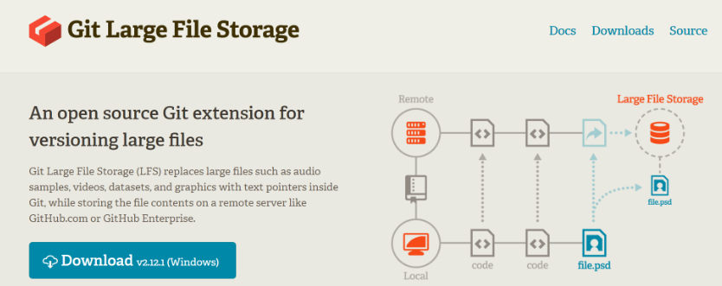
常用软件
Git lfs

Slide 4
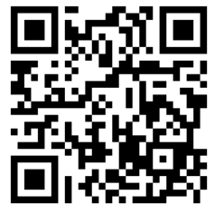
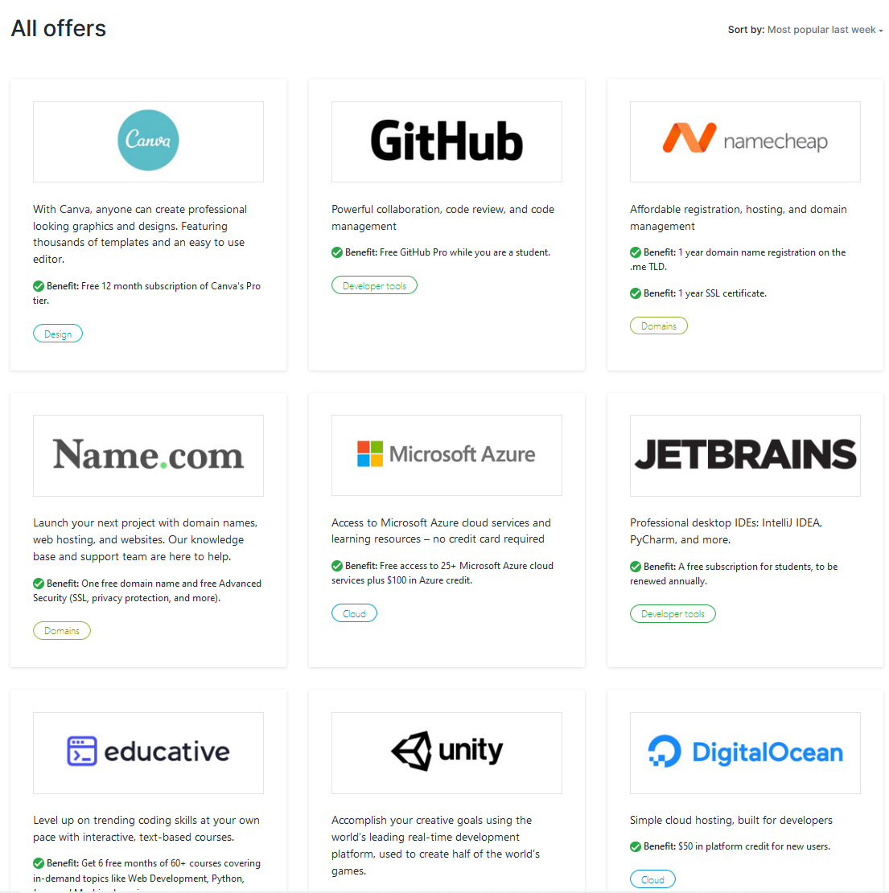
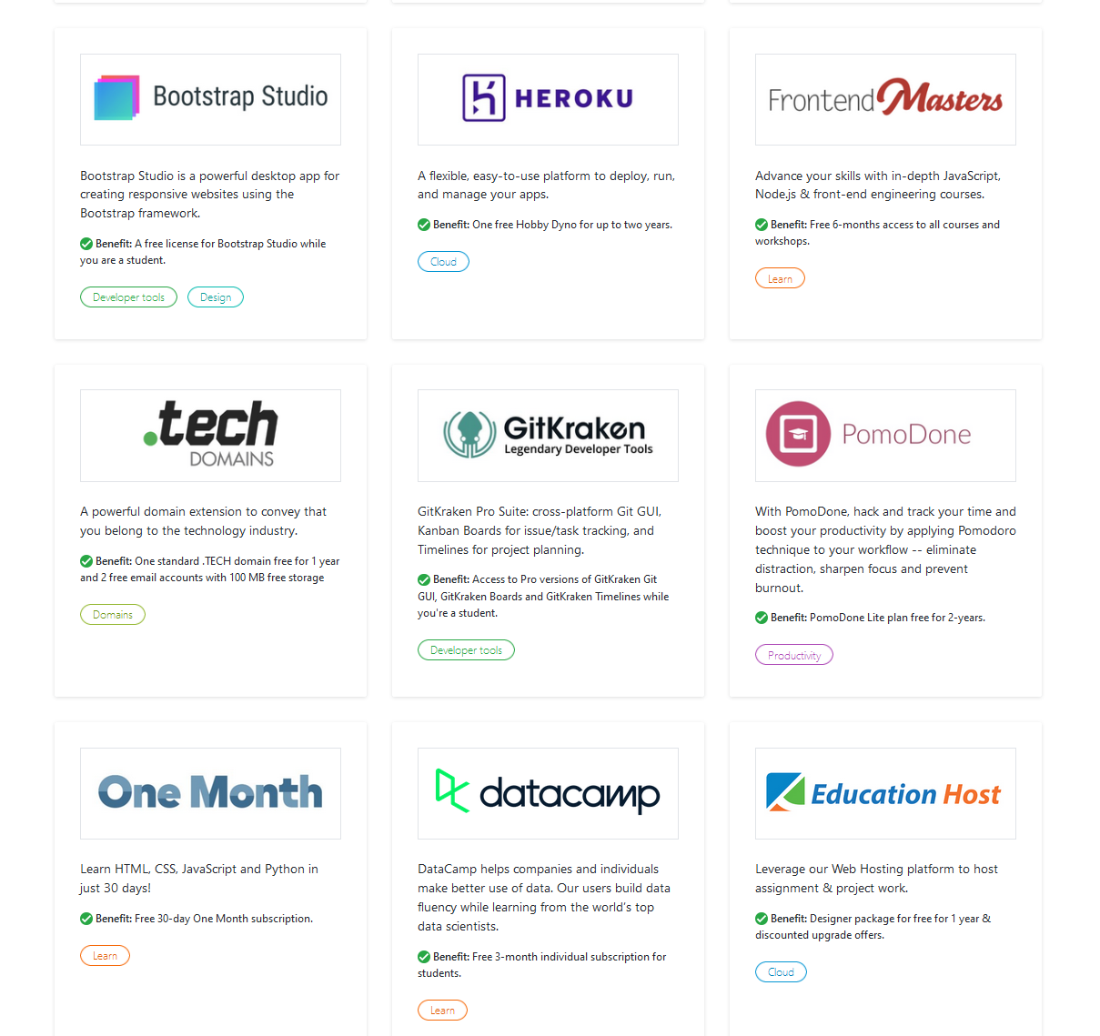
常用软件
github学生礼包
github学生礼包中包含多种付费服务器、域名、云存储等开发资源

Slide 5



常用软件
Clash
网络流量管理器
乘车码

Slide 6


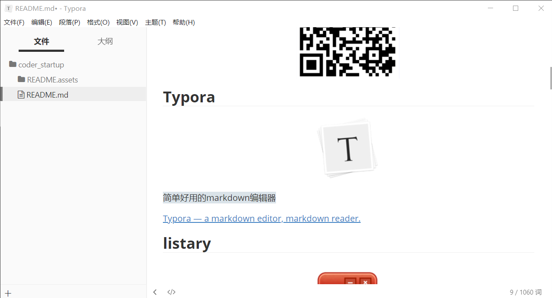
常用软件
Typora
简单好用的markdown编辑器

Slide 7



常用软件
Listary
全局文件查找

Slide 8


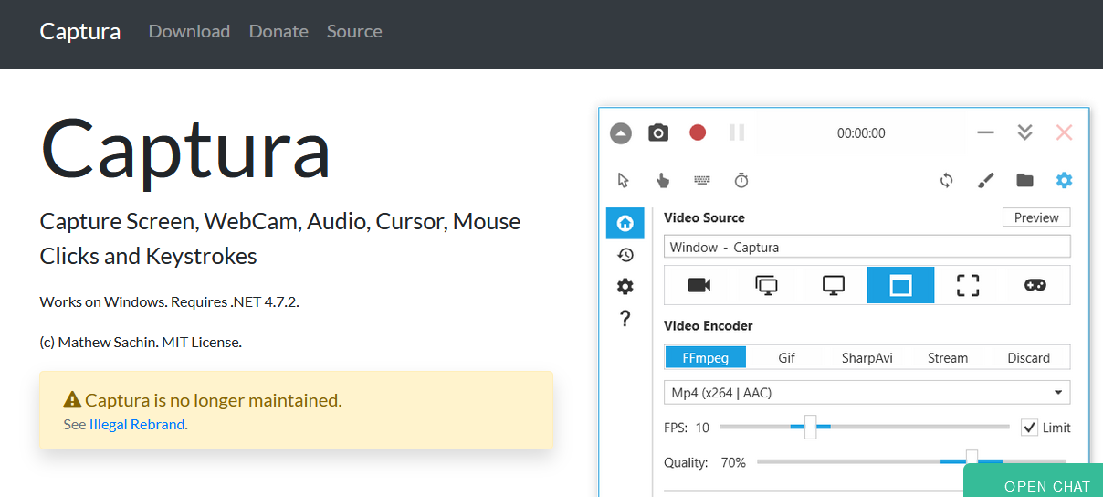
常用软件
captura
强大简洁的屏幕录制软件

Slide 9


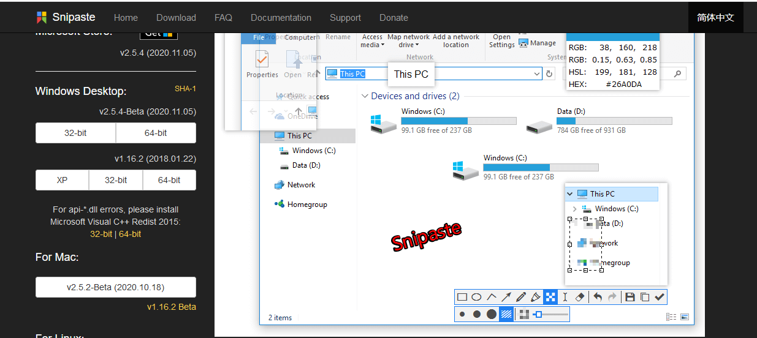
常用软件
snipaste
强大简洁的截屏软件

Slide 10

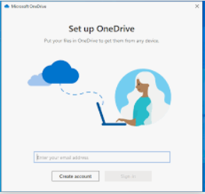

网盘软件
常备份，防止猝死
校园邮箱注册OneDrive可以免费领取1TB onedrive网盘空间

Slide 11

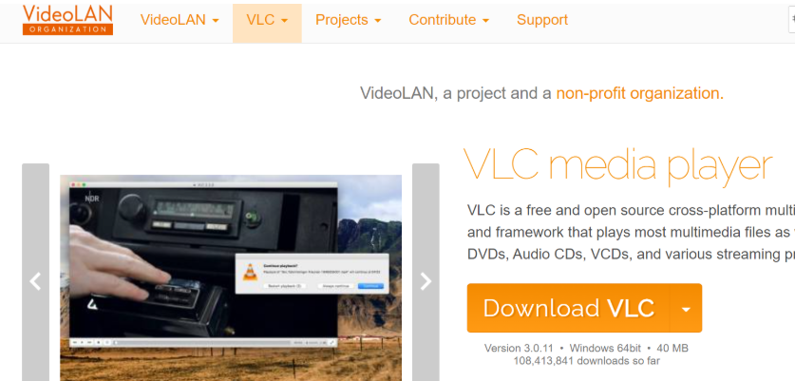
视频播放
vlc
最全最稳定的播放器

Slide 12


视频播放
Potplayer
最强大的播放器

Slide 13

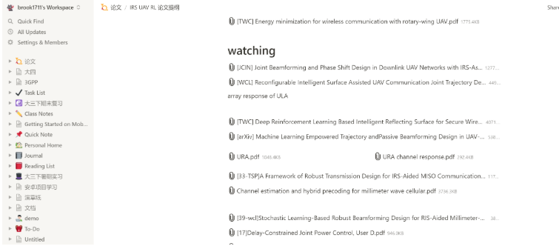
笔记软件notion
强大的基于web的笔记软件，不适合手写

Slide 14
常用网站
科学网站，上车！

Slide 15

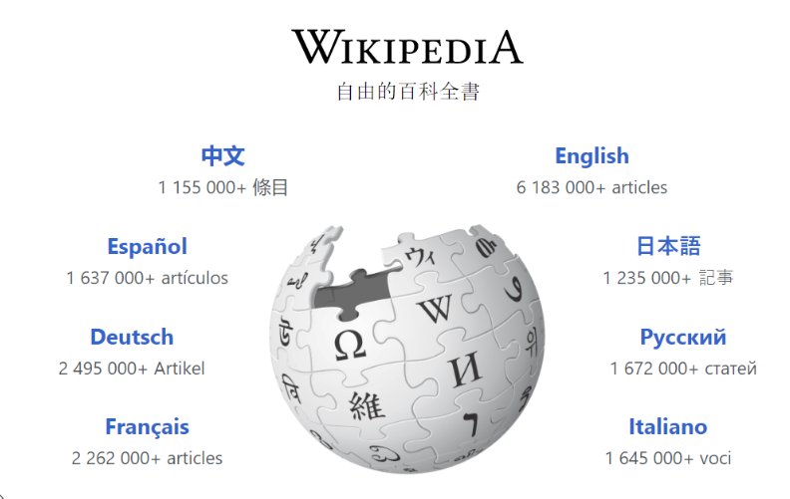
全功能网站

Slide 16

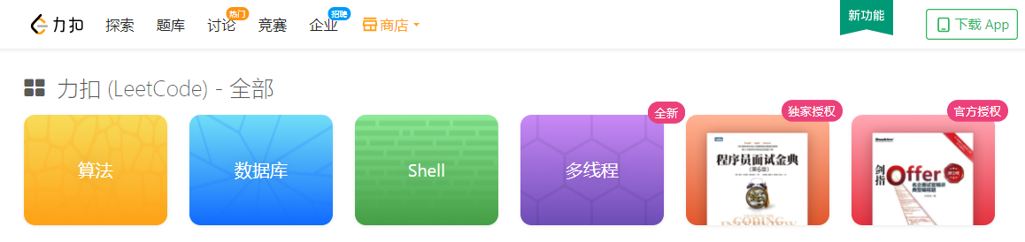
锻炼&竞赛
找工作必备

Slide 17


Debug常用
你的问题，都能找到

Slide 18

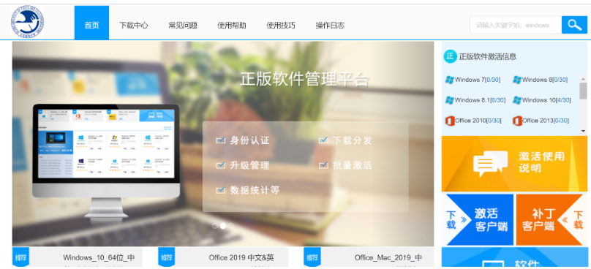
北邮微软全家桶
能白嫖就白嫖
仅限校园网下载，提供全平台免费office、win10专业版等
请配套网站激活补丁食用
请配套网站激活补丁食用

Slide 19



最强校内资源站
50天内没有任何数据交互就会被删号
请配套以下帖子食用

Slide 20


科研资源
Google scolar
配合网络流量管理器或国内镜像使用

Slide 21

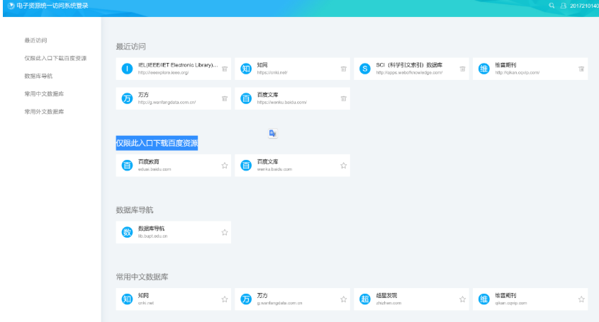

科研资源
北邮图书馆——SCI、IEEE、知网等
一般来讲，IEEE J、T 质量较高；C较短；L次之。IEEE也是有分区的

Slide 22

科研工具
Matlab
在北邮资源站上可以找到，
Matlab 账号一定要用校园邮箱注册

Slide 23

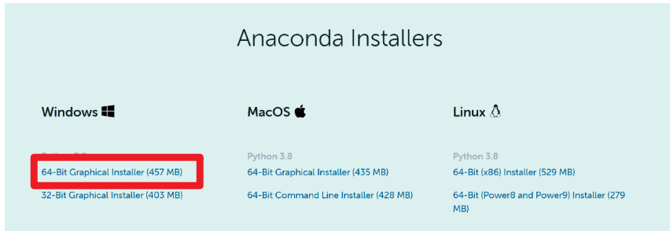
生命苦短我用 python
Anaconda
基本上是对新手最友好的第三方库管理软件
下载安装一定要选中“add to path”

Slide 24

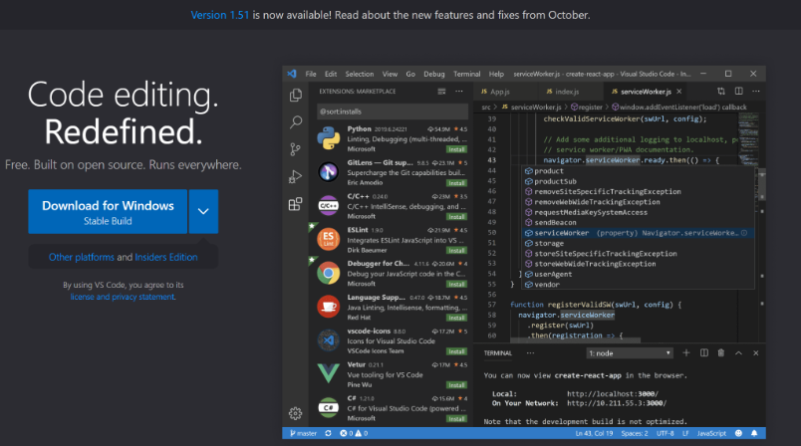
生命苦短我用 python
VS code
基本上是对新手最友好的第三方库管理软件
下载安装一定要选中“add to path”
轻量级但强大的IDE，不仅仅可以搭建python开发环境，还可以配合第三方插件搭建所有语言的开发环境

Slide 25

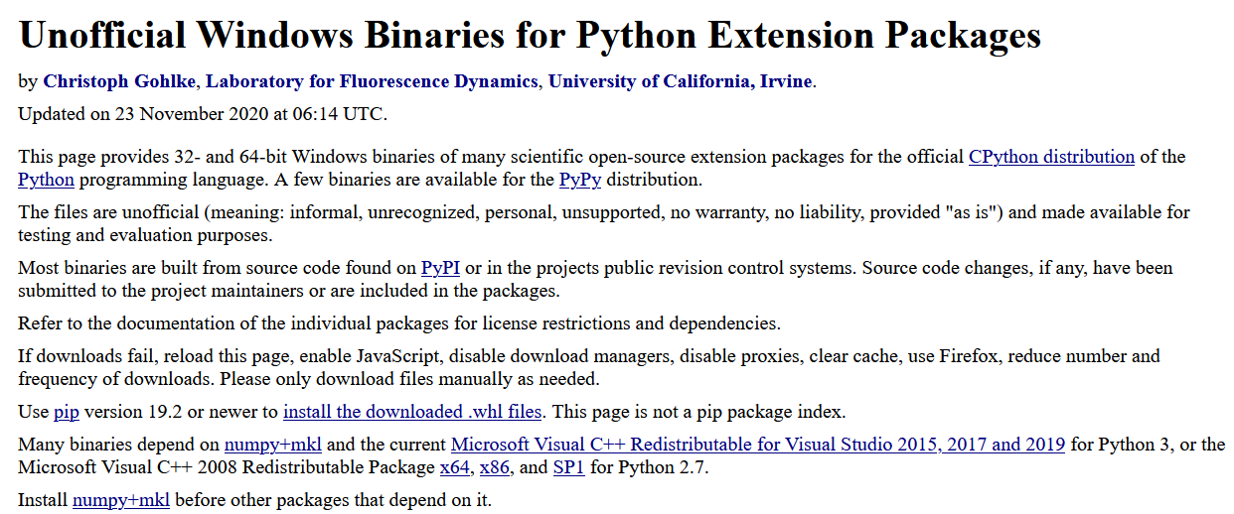
生命苦短我用 python
第三方whl
如果安装python库出现bug，python版本确认无误后到该网站下载.whl进行安装。

Slide 26

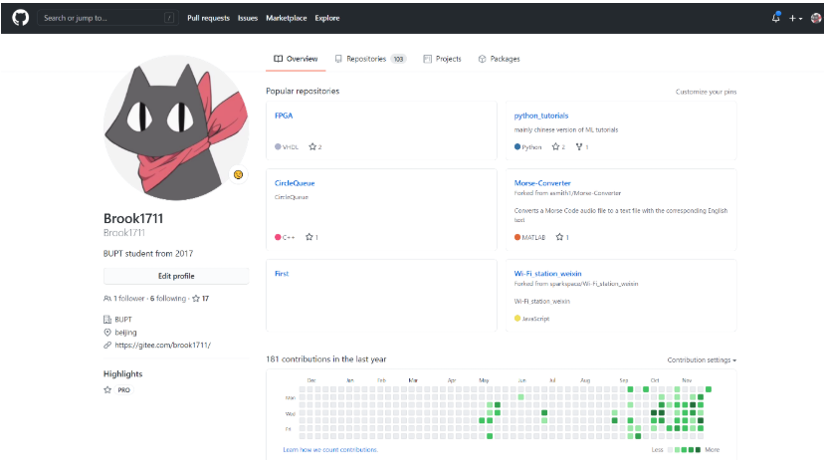
代码托管平台
相当于一个网盘，只不过这个网盘专门为代码项目工程设计，可以清晰的展示出你的代码修改历史，而且可以对你的每个版本的代码进行对比
我的主页

Slide 27

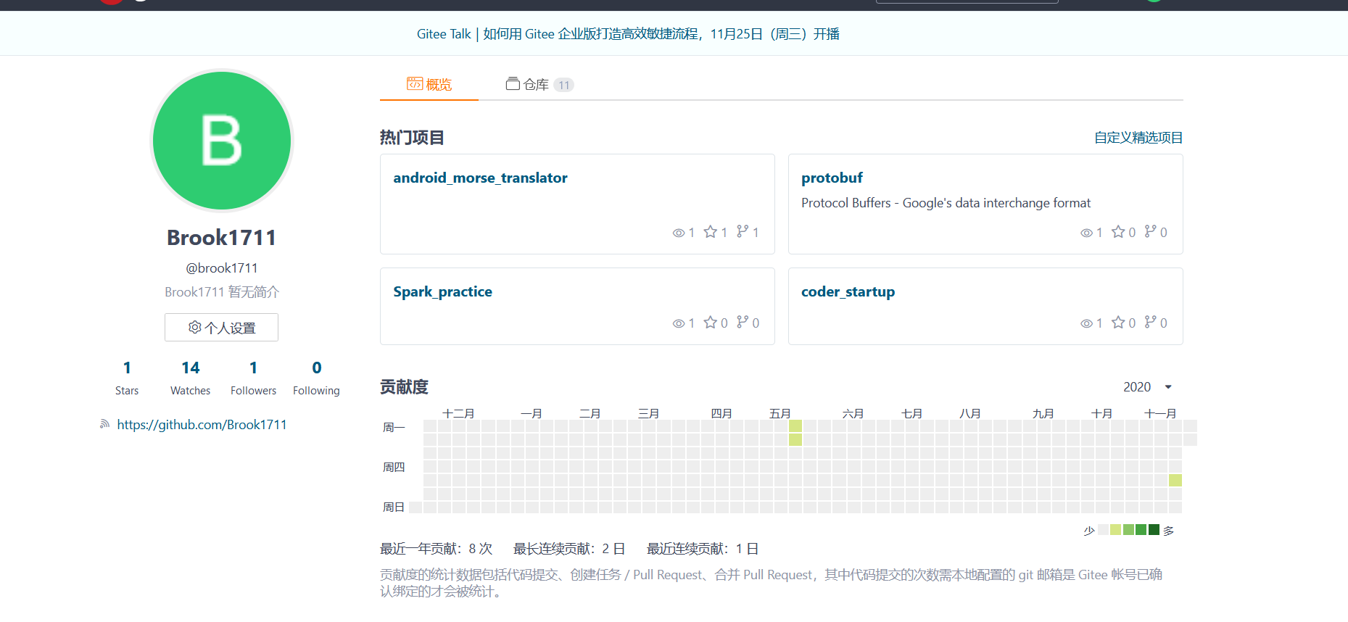
本土化代码托管平台
Gitee、用法和github一模一样
我的主页

